Slide 1
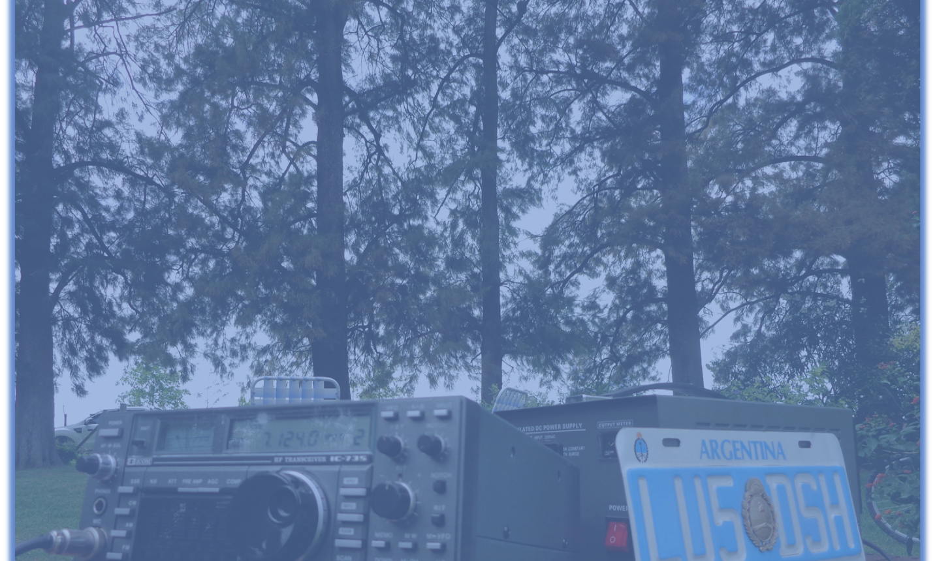
Conceptos varios para recordar.
Prácticas Operativas Radio Club Quilmes
Instructora.
MAYO 2018

Slide 2
Debemos decir nuestra señal distintiva completa
Recordar y usar el código fonético Internacional
Siempre verificar el cuadro de bandas de frecuencias de la Rep.-Arg. ( CABFRA )
Leer el Reglamento general de Radioaficionados
Tener a mano , mapas con sus prefijos y sufijos.
Leer el manual de IARU sobre Ética y procedimientos Operativos.
Recordar el código de conducta.
Debemos tener un lenguaje apropiado de la radioafición.
Esmerarse , escuchar , leer , observar , hablar normal y con claridad, corregir para operar correctamente.
Recordar lo indispensable para la confirmación de un QSO : Señal Distintiva completa, RST, hora UTC ,
MHZ, MODO.
Tener siempre en su estación de radio ANOTADOR, LAPICERAS VARIAS , RELOJ y luz apropiada.-
Antes de comenzar un CQ, verificar equipo, fuente y antena.
Código Q: debe ser bien empleado , su uso debe ser limitado en fonia o directamente no usarlo.
No debemos copiar frases como : camiseta, chapa propia, con las buenas tardes/noches/días,
te escucho como pisotón de elefante, oreja peluda, primerísima, cristalitos, whiskies verdes, saludable
azulejable, barra pesada, pichiruco, yerbales, antenamiento , te escucho millonario, transmisible,
previa corta negativa, previa larga negativa, previa positiva etc. 5 barra 5 , lo copio al ciento por ciento
doble previa negativa, barra móvil pesada, Roger, dame tu licencia, cruzando aluminio , en prueba
de equipamento, recarga de batería , linea baja , lo escucho de bonita manera , me pego una ruleteada ,
Apague filamentos , quedando Qrtango ect…….
Debemos hacer siempre escucha previa , pero no decirla, solo 2/3seg. De silencio.
Recuerden usar solo la prepocicion “DE” ej: LU5DSH DE LU4DQ / LU4DQ DE LU5DSH

Slide 3
Antes de querer ingresar a una comunicación bilateral debe escuchar , anotar los dos indicativos , saber
de que están conversando y luego en el espacio de silencio decir su señal distintiva completa
( NO PERMISO ).
Como buen radioaficionado si escucha un permiso , siga con el llamado y vera que solo el corresponsal se
corrijirá y dirá su indicativo, no hace falta confrontar , ni enojarse , con una simple actitud los demás aprenden.
Recuerde que el RS es subjetivo y debo ser sincero e indicar a el corresponsal de como lo estoy escuchando dentro de la escala establecida del RST.- ( LEGIBILIDAD- INTENCIDAD Y TONO.- )
QRA: es el nombre de mi estación de radio osea la señal distintiva que he recibido en la Licencia otorga por la Autoridad de Aplicación. ( Enacom).-
73 : significa Saludo. 73 no lleva plural . Es incorrecto escribir 73´´s
Recordar el uso moderado de una repetidora.
Los contactos por repetidora y por Echolink no son validos.-
Recuerde primero escuchar bien la señal distintiva del corresponsal y saber el motivo de porque esta llamando , una ves confirmado esto, recién puede iniciar su comunicado.-
En un llamado no concluir con el código Q , QRZ. Debe saber muy bien en caso aplicarlo.-
Si le gustaría participar de un certificado, diploma, concurso etc., primero lea las bases y luego el perfil del operador asi podrá obtener un buen método y resultado.
Recuerde escuchar, escuchar y poder apreciar a los buenos experimentadores y operadores de radio.
LICENCIA: Declaración expresa que hace una persona, especialmente con autoridad legal, para permitir que se haga cierta cosa. Documento en que consta esta autorización.
SEÑAL DISTINTIVA: Que tiene la propiedad de distinguir o caracterizar rasgo distintivo. Que diferencia al que la lleva y es única e irrepetible.-

